Slide 1
Подготовила старший воспитатель
МБДОУ «Детский сад № 205»
Волгина И.Д.

Slide 3
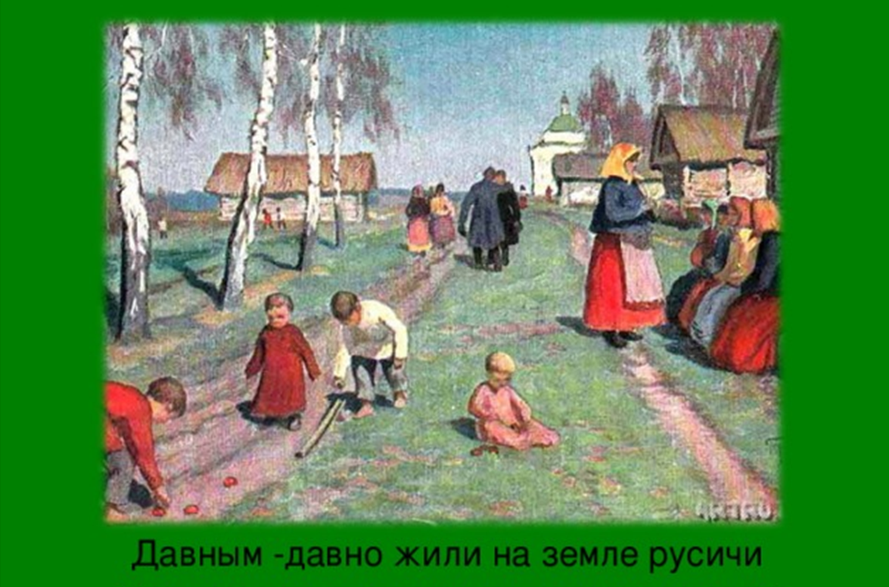

Slide 14
Казанский собор в Москве.

Slide 19
